Slide 1
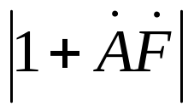
5.4 负反馈放大器的稳定问题
负反馈对放大电路性能的改善和影响取决于反馈深度 ，反馈深度愈深，性能改善的程度愈大。然而实践证明，反馈过深，有时使放大电路反而不能稳定地工作，其现象是即使不加输入信号，放大电路也会产生一定频率的信号输出，这种现象称为自激振荡，它破坏了放大电路的正常工作，应当尽量避免或设法消除。

Slide 2


一、产生自激振荡的原因及条件
原因在于：
1）由于放大电路存在附加相移使反馈的极性由负变正；
2）反馈信号足够大。
从单级阻容耦合共射放大电路的相频特性可知，不同频率的信号通过放大电路时，将产生不同的相位差。低频段、高频段产生的相移与中频段相移之差称为附加相移。单级最大为 ， 两级最大为 ，显然，级数越多，附加相移越大。

Slide 3

一、产生自激振荡的原因及条件
所谓负反馈是指在中频段信号输入时，反馈信号与输入信号相减，削弱了净输入信号，然而，当信号频率变低或变高后，放大电路会产生附加相移，一旦附加相移达到了 ，则反馈信号与输入信号变为相加，增强了净输入信号，负反馈变为正反馈了。
同时，如果反馈信号足够强，以至于反馈信号的幅值等于或大于净输入信号的幅值时，就不需要输入信号而有一定的输出了，即产生自激振荡。

Slide 4
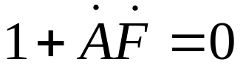
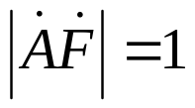
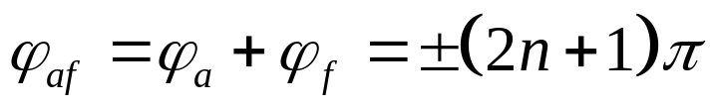
一、产生自激振荡的原因及条件
条件：
即：
（幅值条件）
（相位条件）
由此可判断单级、两级负反馈放大电路不会产生自激振荡，三级以上的负反馈放大电路，只要达到一定的反馈深度，就可能满足自激振荡条件，产生自激振荡。

Slide 5
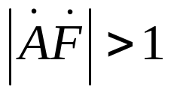


二、自激振荡的判断
产生自激振荡的两个条件中，一般来说相位条件是主要因素，当相位条件得到满足后，在绝大多数情况下，只要 ，放大电路就能产生自激振荡。当 时，输入信号经放大、反馈，再放大…输出信号的幅值将逐步增长，直至受到电路元件的非线性限制，最终使输出幅度稳定，形成等幅振荡，此时， 。
为了直观地运用自激条件，通常采用 的波特图进行分析。

Slide 6
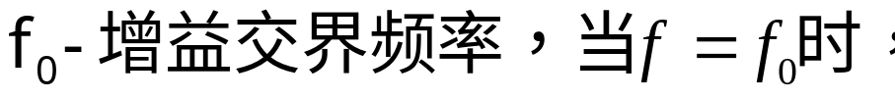
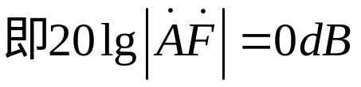
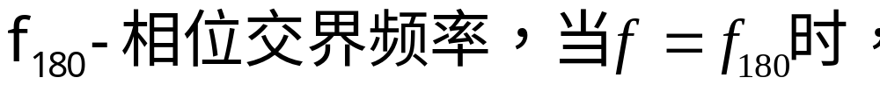
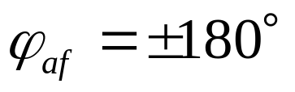
二、自激振荡的判断
1、两个定义
2、两种判断方法
则产生自激，否则不产生自激。
则产生自激，否则不产生自激。

Slide 7

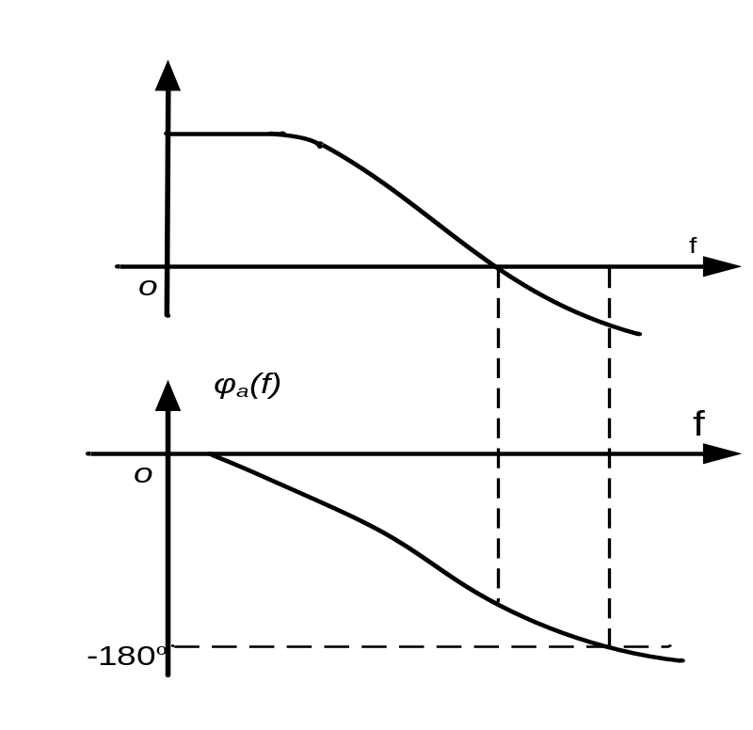

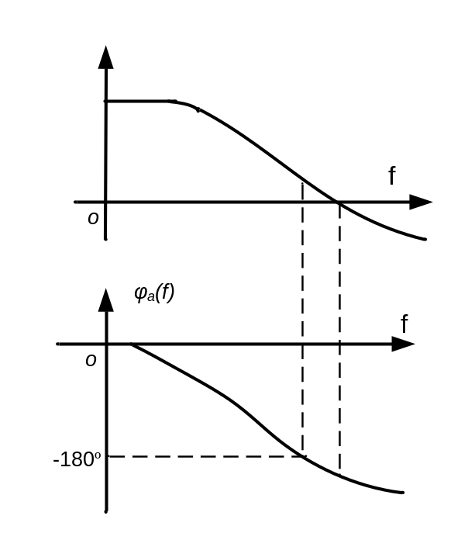


二、自激振荡的判断
稳定不自激
自激
相角交界频率
增益交界频率

Slide 8
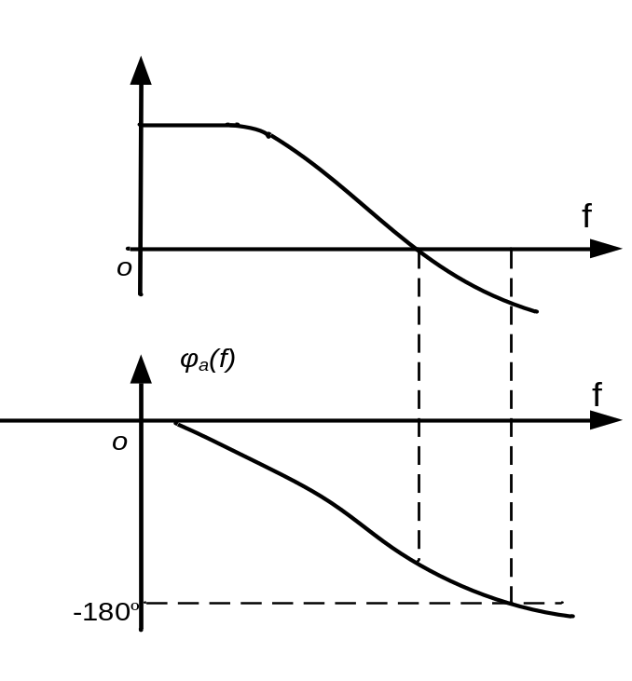





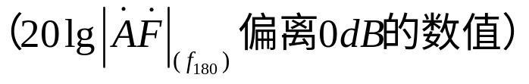

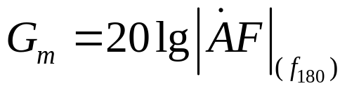

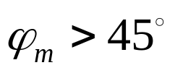
三、稳定裕度
稳定裕度
反馈放大器远离自激状态的程度
相位裕量
增益裕量
工程上要求

Slide 9
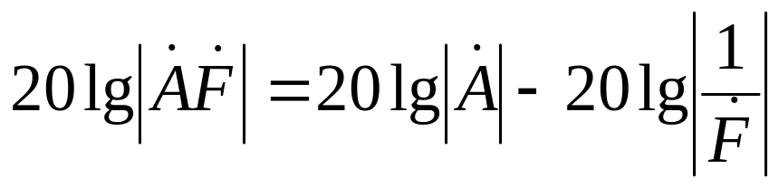
上面是利用环路增益的幅频特性和相频特性来分析，对于大多数情况，反馈网络是由电阻组成的，于是我们可以直接利用开环增益的幅频特性和相频特性来分析闭环电路的稳定性，这样更直观。

Slide 10
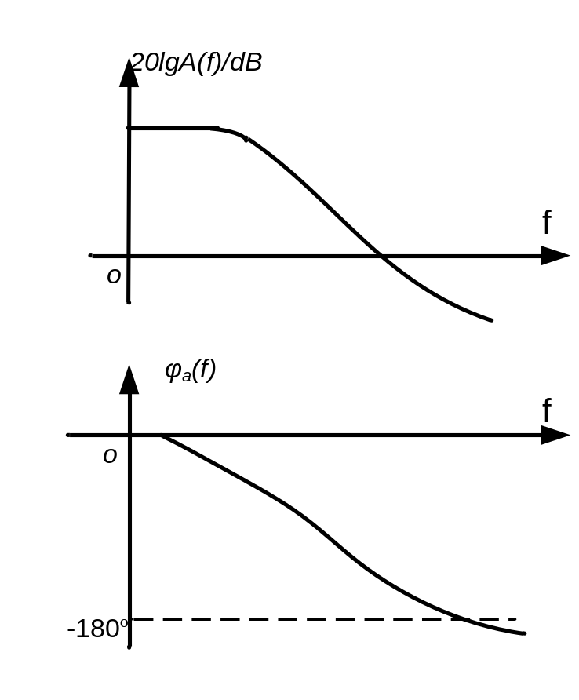
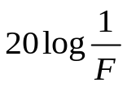


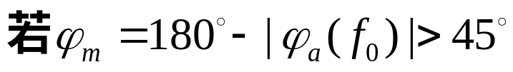
放大器的稳定性的判别就是稳定裕量的确定。
在基本放大器的幅频特性曲线上，做20lg1/F的水平线，交点对应的频率即为f₀
步骤
在基本放大器的相频特性曲线上，确定f₀所对应φ_{a}(f₀)
判断相位裕量
，则放大器稳定，否则不稳定

Slide 11
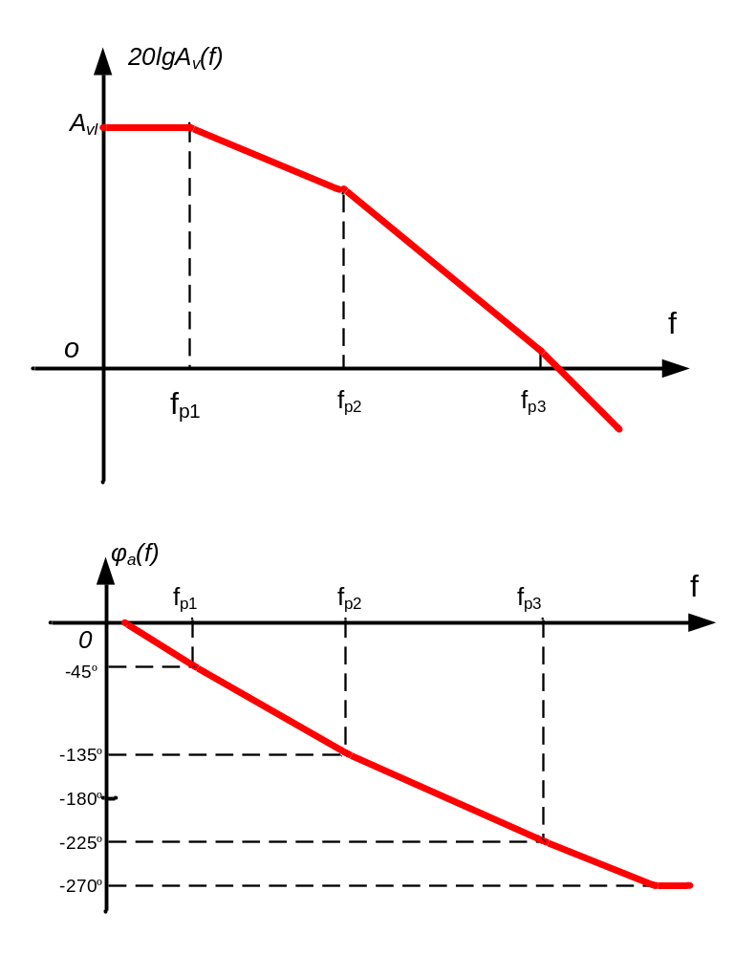
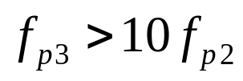
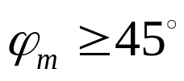
在幅频特性渐进波特图上判别稳定性
在多极点系统中，若
则只要f₀落在幅频特性曲线斜率为“-20dB/十倍频”的下降段内，或f₀落在f_{p1}与f_{p2}之间，则相位裕量
放大器稳定工作
思考：
单极点系统是否会自激？
两极点系统、多极点系统又如何呢？

Slide 12
四、频率补偿技术
在放大电路中引入负反馈是为了改善放大器的性能，反馈越深，放大器的性能越好，同时也越易自激；减弱反馈深度，有利于稳定性的提高，却不利于放大器性能的提高。改善放大器的性能和提高放大器的稳定性二者存在矛盾。为此，要寻找一种方法来解决这一矛盾，使得放大电路既有足够的反馈深度，而又不产生自激，可采用相位补偿技术。
它的基本思想是设法拉开第一极点和第二极点频率之间的频率间隔，也就是加长开环幅频特性波特图以-20dB/十倍频程的斜率下降的那一段长度。

Slide 13
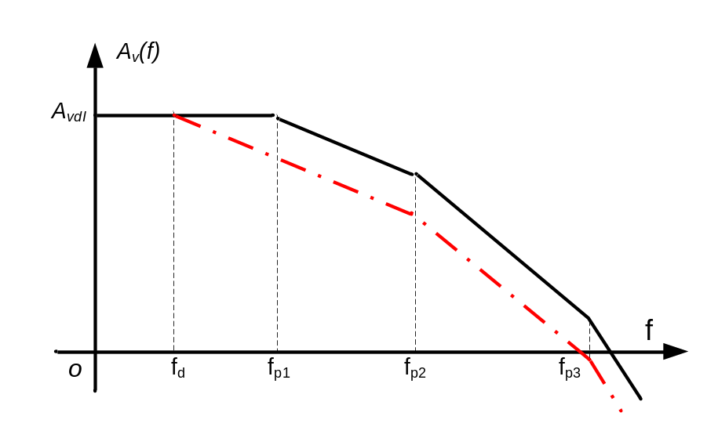
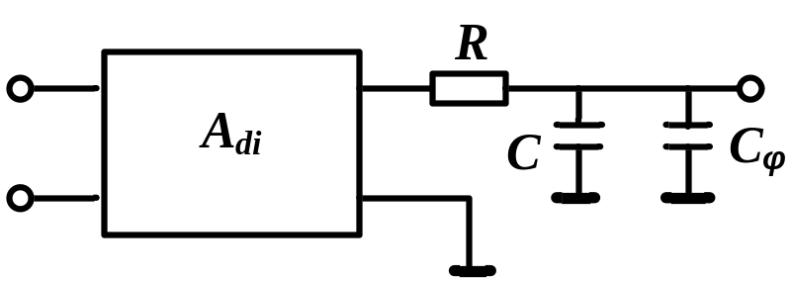
1、滞后补偿技术
1)简单电容补偿
降低f_{p1}
补偿方法：将补偿电容C_{φ}并接在集成运放中产生第一个极点角频率f_{p1}的节点上，使
以降低基本放大器的上限频率为代价

Slide 14
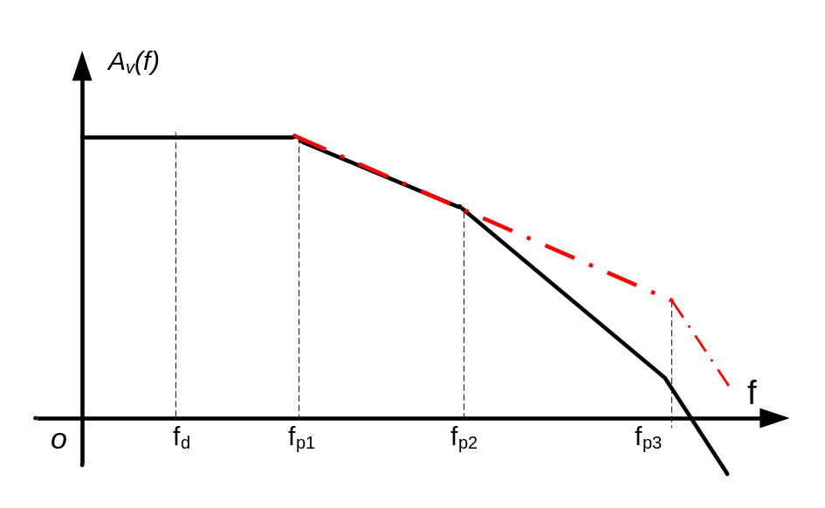
2)密勒电容补偿
降低f_{p1}，增大f_{p2}
补偿方法：将补偿电容C_{φ}跨接在晶体三极管B极与C极之间，利用密勒电容效应，使f_{p1}降低， f_{p2}增大，拉长f_{p1}与f_{p2}之间的距离。
2、超前补偿技术
引入幻想零点
补偿思路：在f_{p2}附近，引入具有一个超前相移的零点，以抵消原来的滞后相移，使得在不降低f_{p1}的前提下， 拉长f_{p1}与 f_{p2}之间的距离。
补偿方法：在反馈电阻R_{f}上并接补偿电容C_{φ}

